Slide 1
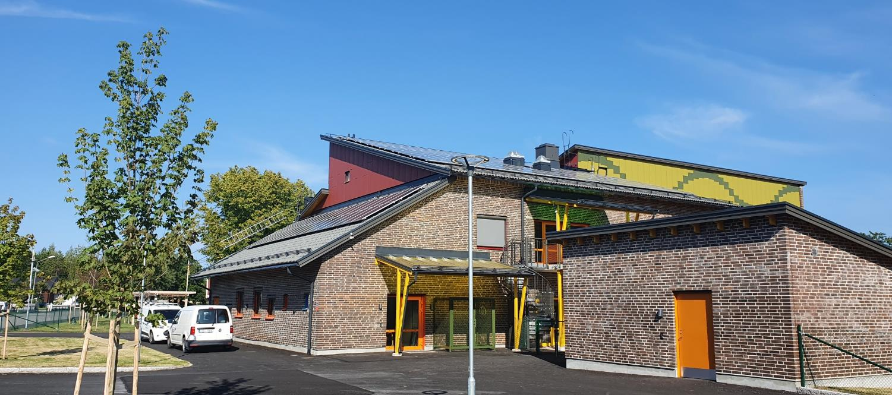
Energi
Nuläge – EnOff – Aktuella projekt EnOff-presentation mars 2021
Notes:
ENERGI
Nuläge
Mål
Vägen fram
Hinder på vägen

Slide 2
ORGANISATION FASTIGHET
AVDELNINGS- CHEF
FASTIGHET
STAB
bl.a. energi
PROJEKT
FÖRVALTNING
DRIFT
Fastighetsavdelningen
Totalt ca 40 personer chef Katarina Härner
Omfattning :
Fastighetsobjekt ca 230 st
Förvaltad bruttoarea ca 240 000 kvm
Inhyrd yta ca 60 000 kvm
Projekt ca 100-150 st / år

Slide 3
ENERGILÄGET
Mål, status, åtgärder

Slide 4
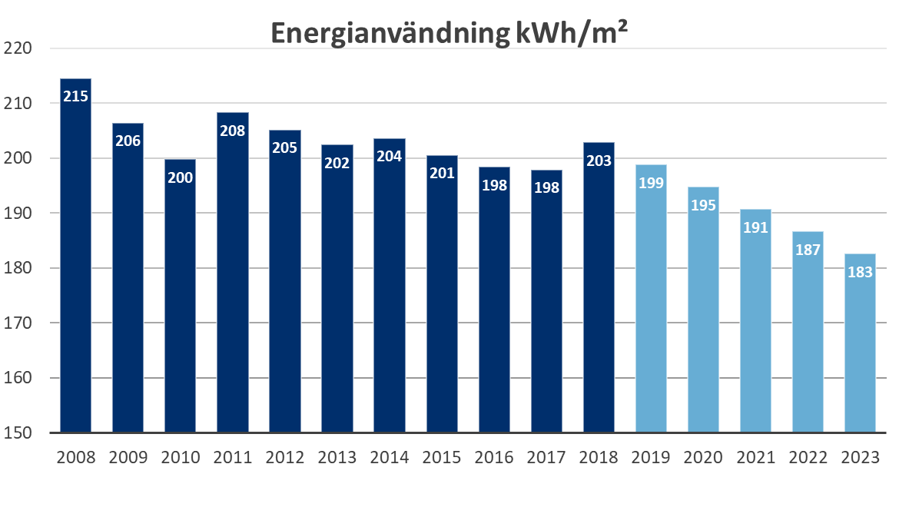
TOTAL ENERGIANVÄNDNING
Mål energi- användning -10%
Notes:
Läget på energianvändningen.
Utmaning
Perspektiv

Slide 5
SOLCELLER
MÅL 3,4%, år 2023
Energiskatt juli 2021 - 500 kW
Energiskatt idag - 250 kW
Notes:
Solcellsmål
Nu
Typförskolor och nybyggnation
Befintliga byggnader

Slide 6
Åtgärder mot 10%-målet
Mål 2023
Energi av totalen | 10% | 4 850 | MWh
Åtgärder | % av totalen
Solceller | 1,5% | 700 | MWh
EnOff | 3,0% | 1 450 | MWh
Drifttider | 2,0% | 950 | MWh
Automation/ drifttider | 0,5% | 250 | MWh
Automation | 1,0% | 500 | MWh
Verksamhet | 0,5% | 250 | MWh
Övrigt | 1,5% | 750 | MWh
SUMMA | 10,0% | 4 850 | MWh
10%

Slide 7
EnOff-projektet
Förarbete, urval, modell

Slide 8
EnOff förarbete Strategiska utmaningar inledningsvis
Organisation
Samordnare
Objekturval
Upphandlingen
Förfrågningsunderlag inspiration
Genomförandefas
Ekonomiansvar
Inköpsavdelning resurs
Upphandlare
Projektledare
Projektansvar
Total energi/Nyckeltal
Framtidsplan
Extern resurs
Sekretess
Uppföljningsform
förvaltning
drift
projekt
verksamhet mm
Arbetsmetodik internt
Synpunkter
Arbetsmetodik internt/externt
Ekonomi/finansiering
Gränsdragning ABK/ABT/Samverkan
Gränsdragning optioner/ramavtal
Förhandlat förfarande

Slide 9
OBJEKTURVAL - nyckeltal/total energi

Slide 10
OBJEKTURVAL - viktat
Urval lämpliga objekt i utredning
Bergvreten
Korsängen (ev endast kartläggning)
Romberga (aktuell om kvar)
Örsundsbro (aktuell om kvar)
Skolsta
Lillkyrka (ev endast kartläggning)
Nyckeltal kWh/m2 – 1 p/placering
Energi kWh – 2 p/placering

Slide 11
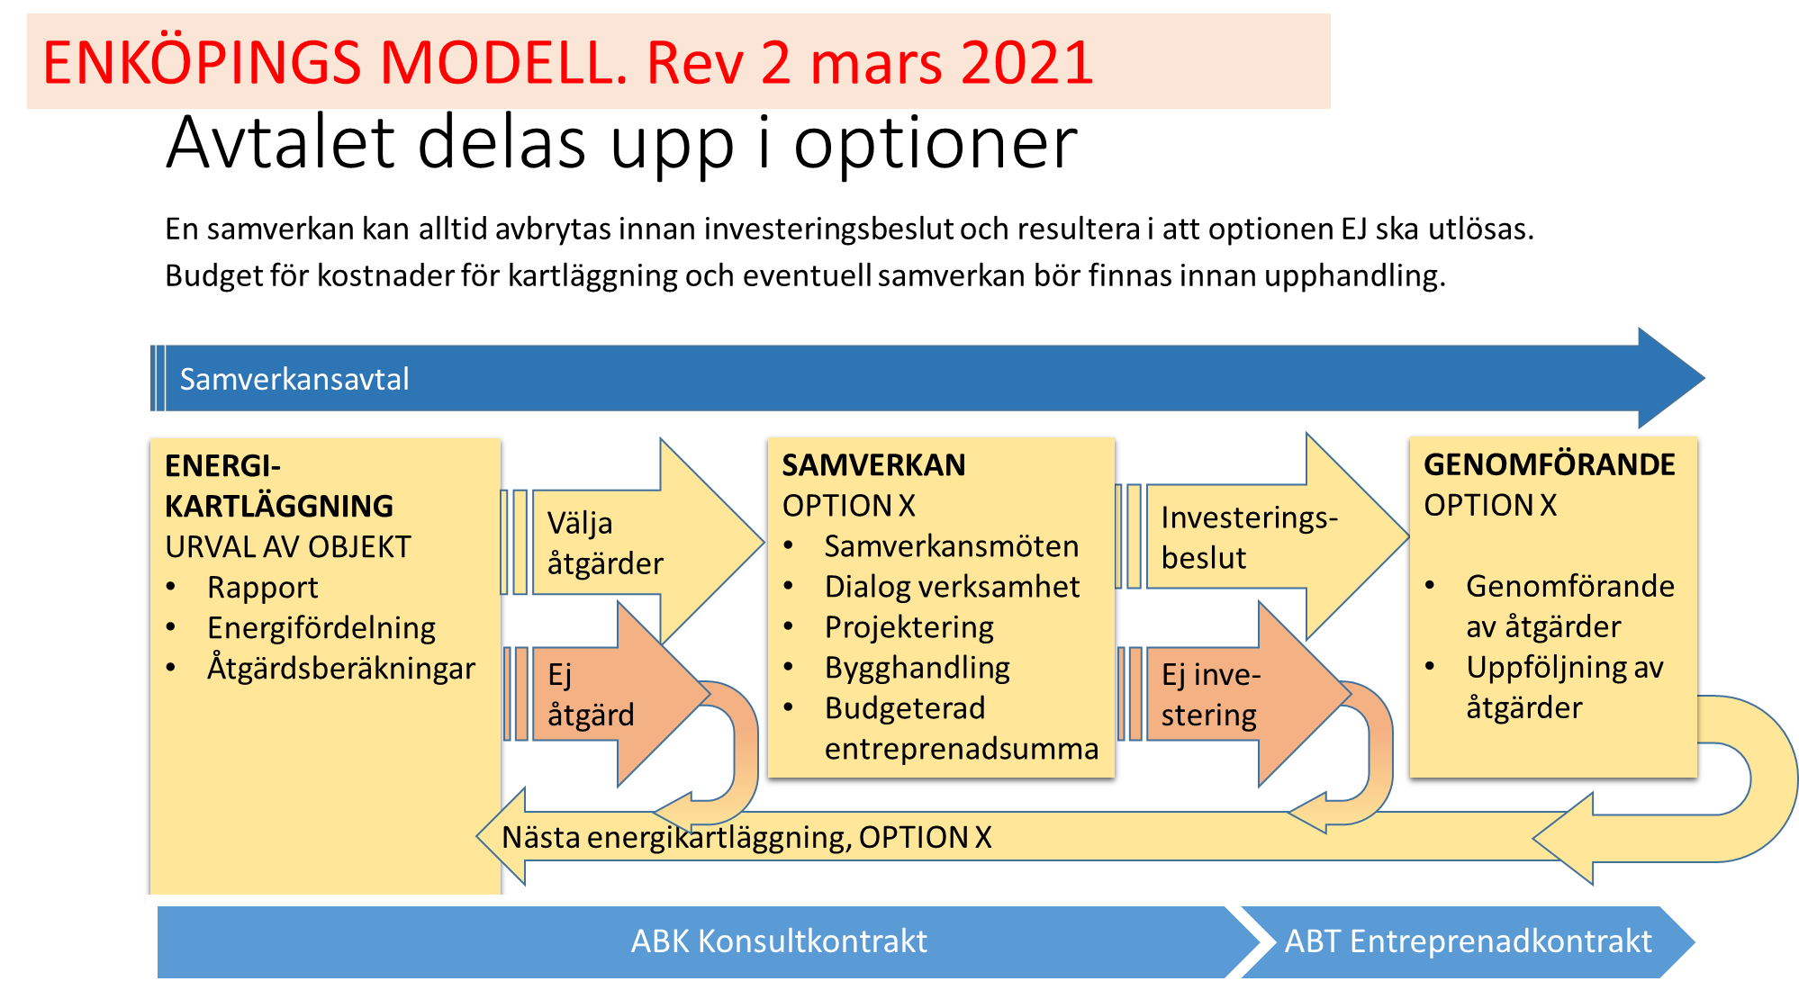


Slide 12
Tidsplan EnOff 2021
Q4
Projektering av åtgärder objekt 1
Q1
Förfrågningsunderlag tas fram.
Q2
Publicering FU
Q3
Kartläggning av objekt 1
Förhandling mm
Avtal sluts
Samråd Internt Energi/Projekt/Inköp Externt Enoff-projektet
Åtgärder paketeras
Kartläggning av objekt 2
Genomförandebeslut och ekonomi förankras

Slide 13
Aktuella projekt
Färdiga, pågående och kommande fastigheter

Slide 14
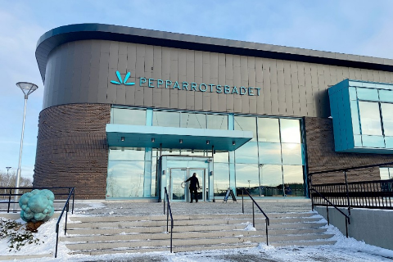
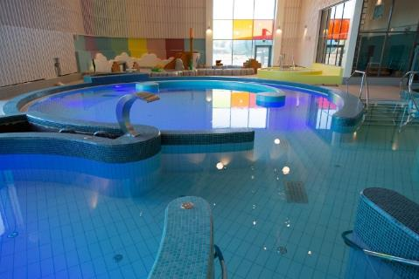
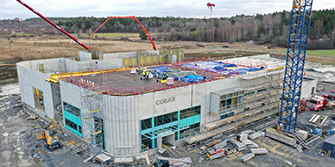
Pepparrotsbadet Familjebadhus
Kortfattad info
Invigdes feb/mars 2021, kostnad 350 miljoner
Laguner, simhall, rutschkana, gym, bastu mm.
Energi
Solceller 255 kW, 1500 m2
Återvinning från ishallarna –överskottsvärme
Återvinning av värmen från duschvattnet (gråvatten)
Återvinning i bassängvattenskondensorer, överskottsvärme från ventilationsaggregat efter ”vanlig” (batteriväxling). Går till värme av bassängvattnet.
Återvinning av värme från kylmaskin, kontinuerligt behov av kyla i huset (gymmet, foaje, kontor, teknikrum)
Återvinner värmen från backspolning av bassängreningsfilter

Slide 15
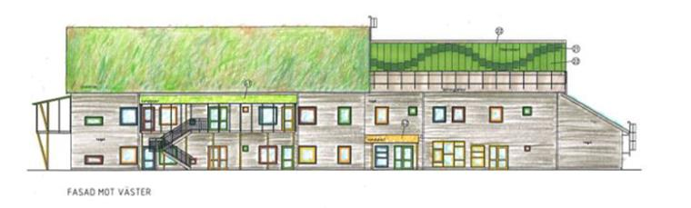
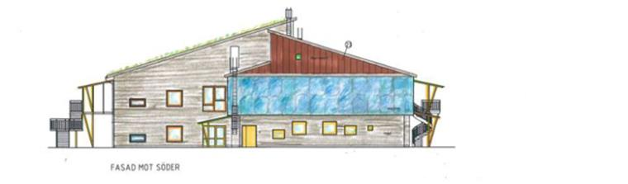

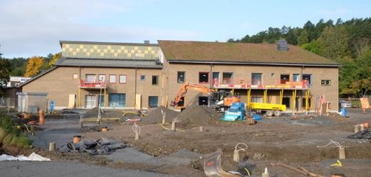
Typförskolor förskolebyggnader
Kortfattad info
Egenframtagen typförskola, budget ca 70 Mkr
Sedumtak, ytter- och innertrapp, tegelfasad.
Atemp 2170 m²
Byggtid ca 15 månader
Örsundsbro fsk vår 2020
Grillby fsk vår 2021
Korsängens fsk vår 2021
Hummelsta fsk vår 2022
Energi
Miljöbyggnad Silver
Solceller 40 kW, ca 220 m2
FTX motströms- och roterande VVX, CAV med forcering, tryckstyrt

Slide 16
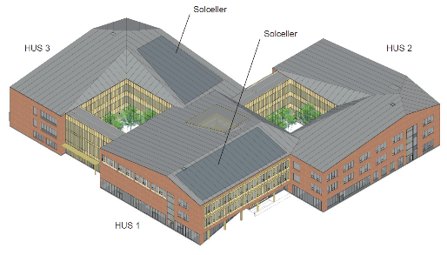
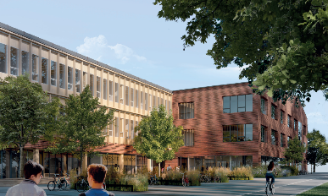
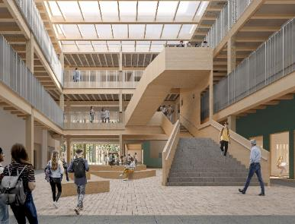
Nya Westerlundska gymnasiet Gymnasieskola
Kortfattad info
Färdig 2024, 1600 elever, 200 lärare
Budget 550 Mkr
Trästomme
Klimatutsläpp 58% mindre än betong/stål-stomme exl inlagrade kolet.
Kostnad 5 % dyrare inkl. yttre väderskydd.
Energi
Miljöbyggnad Silver, nivå Guld gällande energi
Solceller ca 150 kW, ca 900 m2
Frikyla från borrhål (200 m)
Köksventilation, Bioteria som rening, återvinning av all frånluft i storköken.
Storkök med matkvarn, bättre arbetsmiljö samt nyttjande till biogas
Kökskyla CO2 som köldmedia, fördelar driftsekonomi, effektiv värmeåtervinning, låg energiförbrukning samt mer miljövänligt än traditionella köldmedium
Återvinning överskottsvärme från kyla till varmvattenproduktion i steg 1, steg 2 går till berget.

Slide 17
Tack för uppmärksamheten
Kontaktuppgifter
Namn | Titel | Tel | E-post
Joakim Johansson | Energisamordnare | 0171-62 61 97 | joakim.johansson@enkoping.se
Karin Björkman | Projektledare Enoff | 0171-62 61 66 | karin.bjorkman@enkoping.se
Katarina Härner | Fastighetschef | 0171-62 52 86 | katarina.harner@enkoping.se
Jarno Rannisto | Strategisk Inköpare Enoff | 0171-62 74 22 | jarno.rannisto@enkoping.se

